Slide 1
Klimt - Gaudí

Slide 2
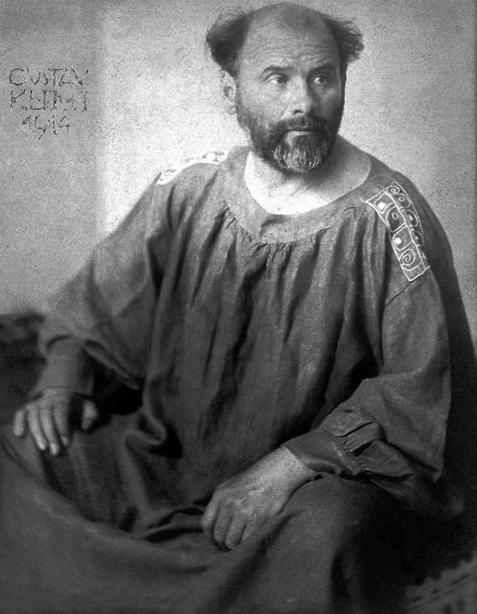
Gustav Klimt
1862 – 1918
Ήταν Αυστριακός συμβολιστής ζωγράφος και ένας από τους σημαντικότερους εκπροσώπους του κινήματος της Απόσχισης (Sezession) της Βιέννης το 1897, που διαδραμάτισε σημαντικό ρόλο στην ανάπτυξη της Αρ Νουβό (Art Nouveau).
Υπήρξε από τους πρώτους που κατάφεραν να συνδυάσουν την εικονιστική με την αφηρημένη ζωγραφική.

Slide 3
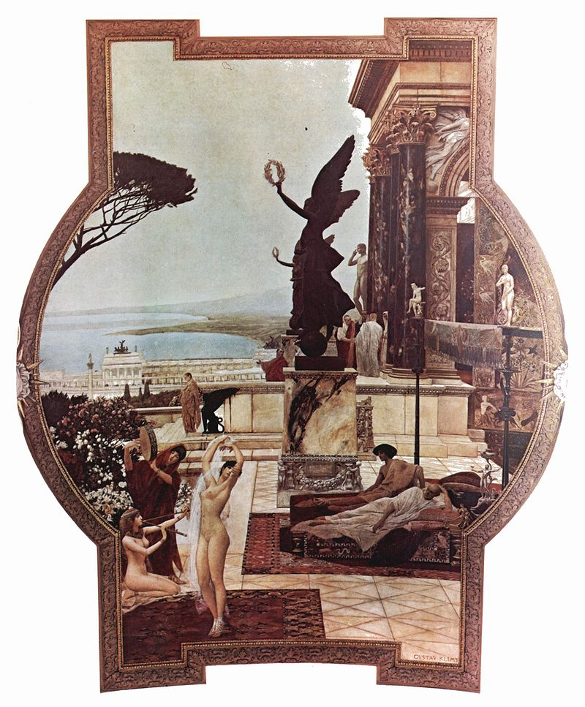
‘’Το θέατρο της Ταορμίνας’’
1886-88

Slide 4
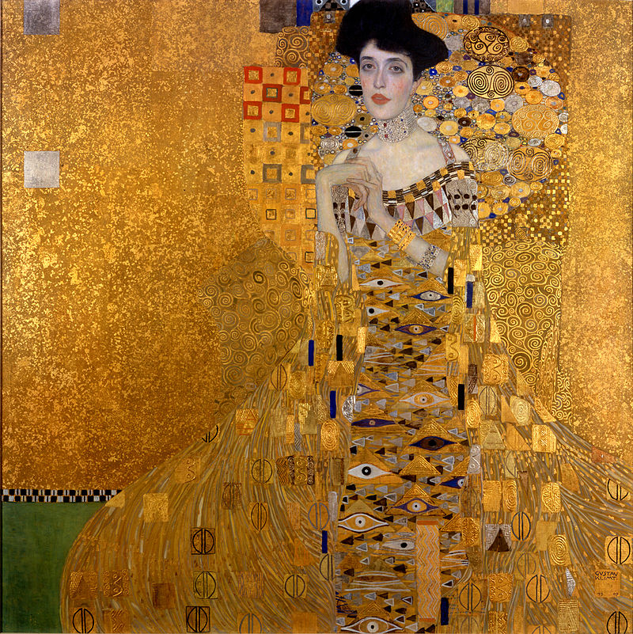
το φόντο διακοσμείται
με πολυάριθμα σχήματα
και λεπτομέρειες,
συχνά με φύλλα χρυσού
και αργύρου
ο ακριβότερος πίνακας
ζωγραφικής μετά την πώλησή
του, τον Ιούνιο του 2006 και
μέχρι τον πίνακα του Γκωγκέν.
Στην προσωπογραφία
αυτή, ξεχωρίζουν τα
σύμβολα που απεικονίζονται, όπως τα αιγυπτιακά μάτια ή τα μυκηναϊκά σπειροειδή μοτίβα, στοιχεία που ενισχύουν τον «εξωτισμό» του πίνακα.
‘’Προσωπογραφία της
Adele Bloch - Bauer I’’
1907
λάδι, χρυσός και
άργυρος σε μουσαμά,
Neue Galerie
Νέα Υόρκη
140 x 140 εκ.

Slide 5
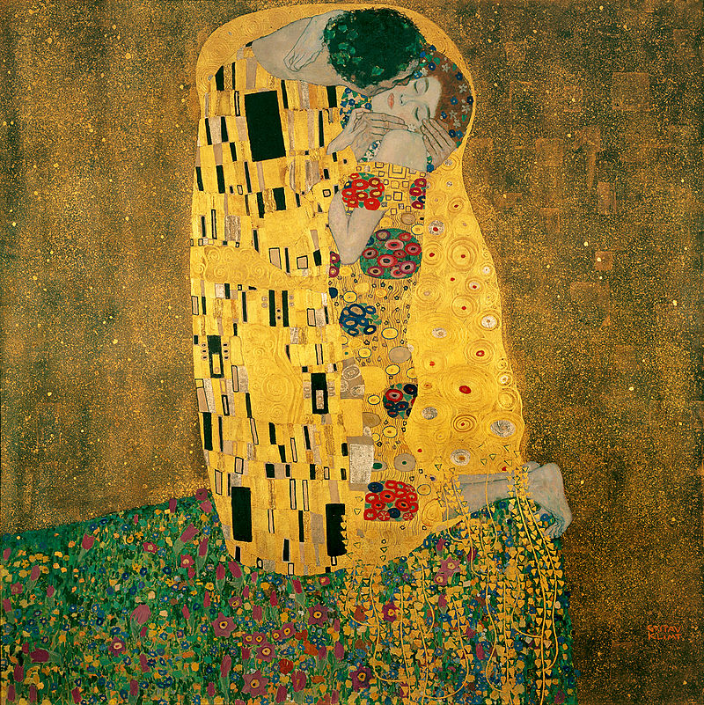
Είναι ένα από τα
διασημότερα έργα
της Αρ Νουβό.
Το ζευγάρι στέκεται πάνω σε ένα βράχο γεμάτο λουλούδια, ο οποίος κόβεται απότομα στα δεξιά του πίνακα, ενώ λουλούδια υπάρχουν και στα μαλλιά των δύο προσώπων. Επίσης, ένα χρυσό φυτό βρίσκεται στο δεξιό μέρος, μπροστά από την γυναίκα, ενώ ένα χρυσό φωτοστέφανο σε σχήμα καμπάνας διακοσμημένο με κυκλικά σχήματα, το οποίο ξεκινά πίσω από τους ώμους του άνδρα, περιβάλει το ζευγάρι.
‘’Το φιλί’’
1907-1908
Österreichische
Galerie Belvedere
180 x 180 εκ.

Slide 6
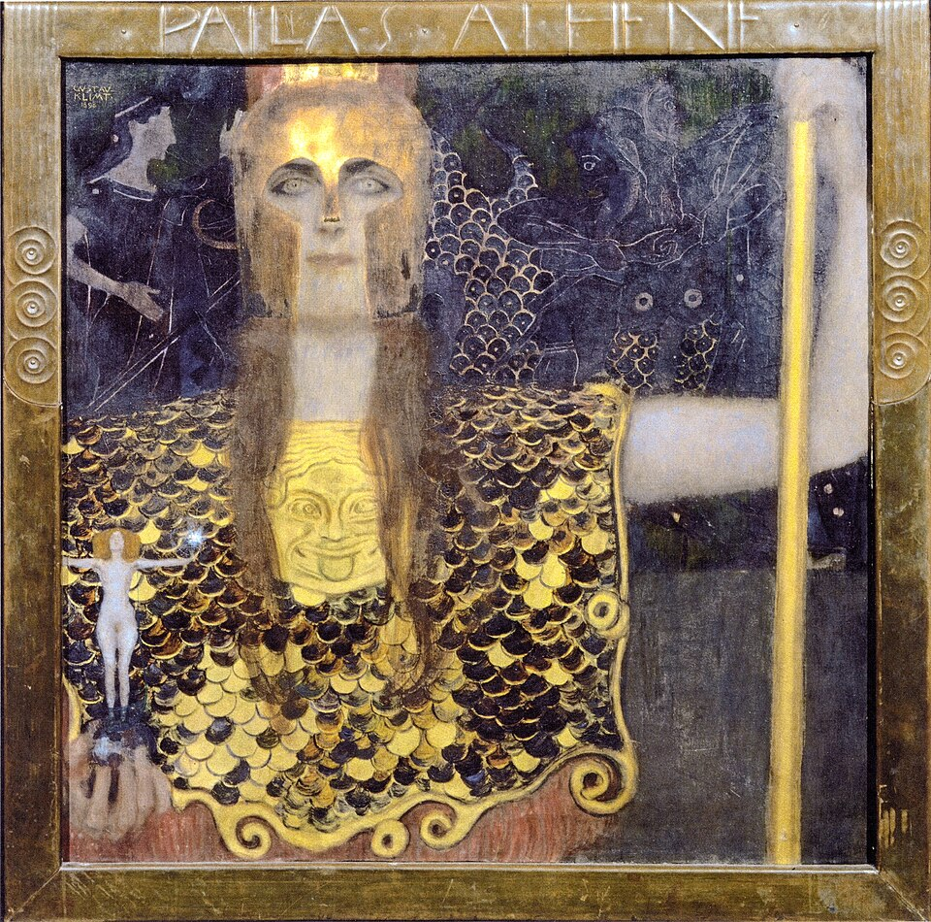
‘’Αθηνά Παλλάδα’’
1898
Vienna Museum
75 x 75 εκ.

Slide 7
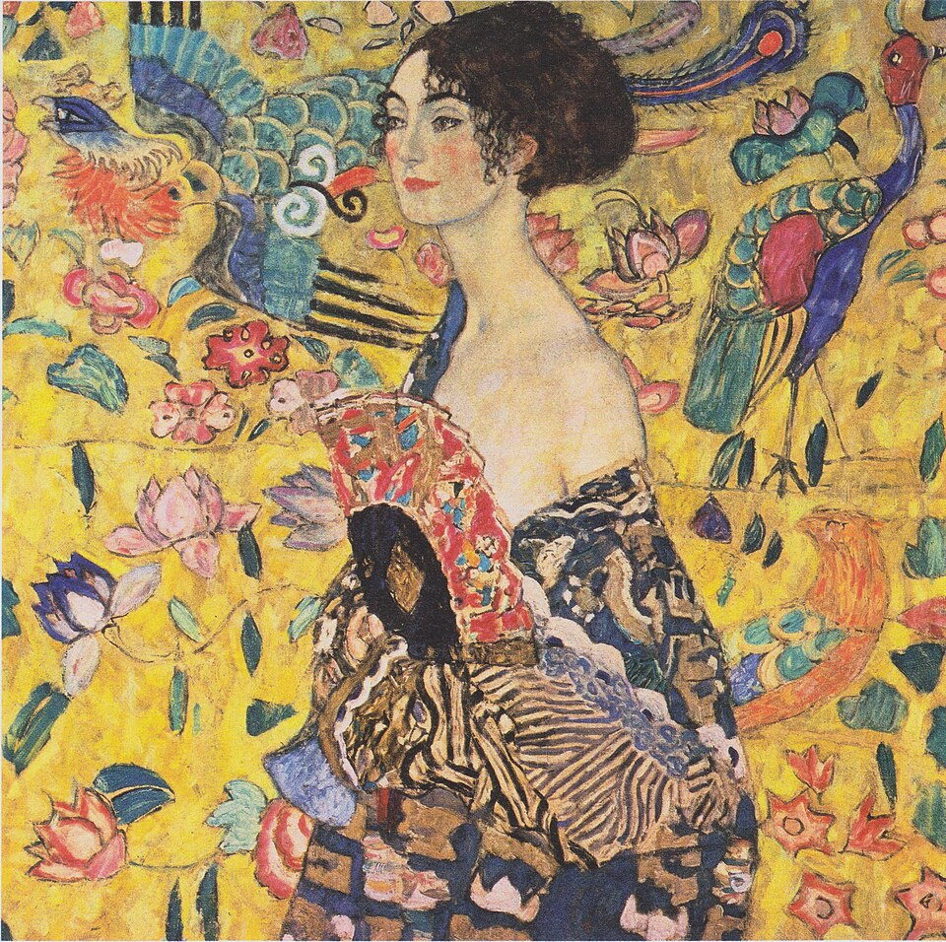
‘’Lady with a Fan’’ 1917/18
Ιδιωτική συλλογή

Slide 8
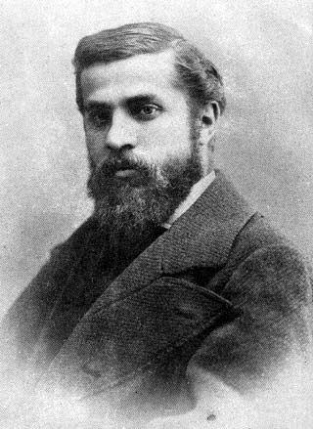
Antoni Gaudí
1852 – 1926
Ήταν σημαντικός Ισπανός αρχιτέκτονας του
καταλανικού μοντερνισμού. Στη Βαρκελώνη
βρίσκονται τα πιο γνωστά του έργα.
Χαρακτηριστική είναι μια από τις τεχνικές του
Γκαουντί, ο οποίος χρησιμοποιούσε κομμάτια
από κεραμικά πλακίδια για να διακοσμήσει
και να χρωματίσει κάποια από τα έργα του.

Slide 9
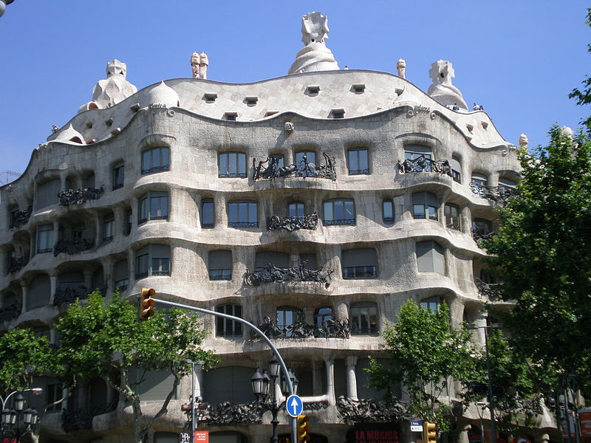
Casa Milà (La Pedrera)

Slide 10
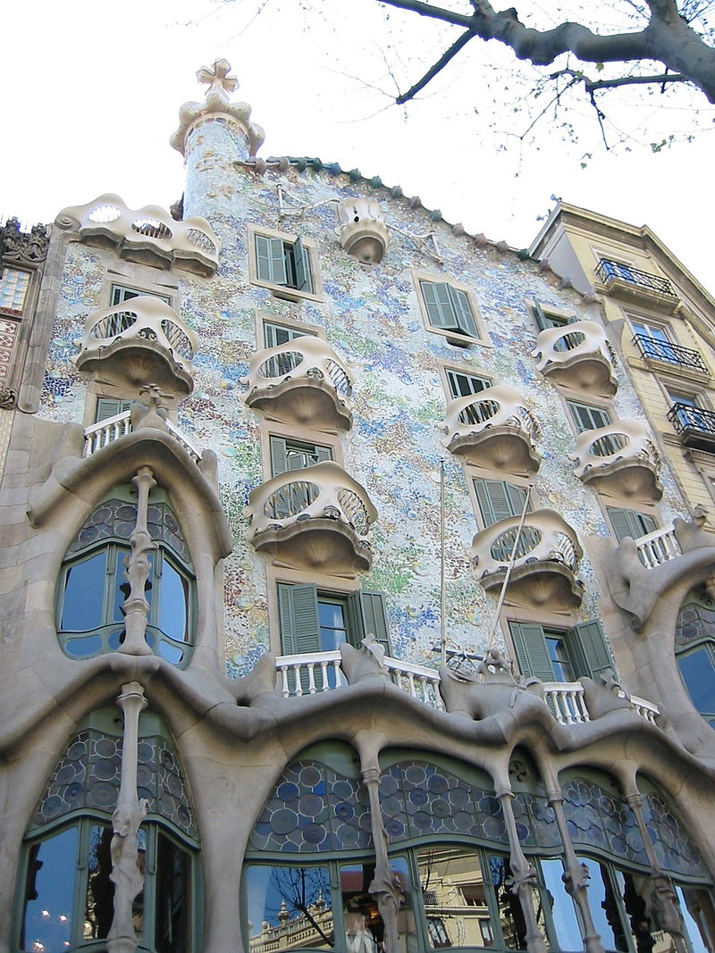
Casa Batlló

Slide 11
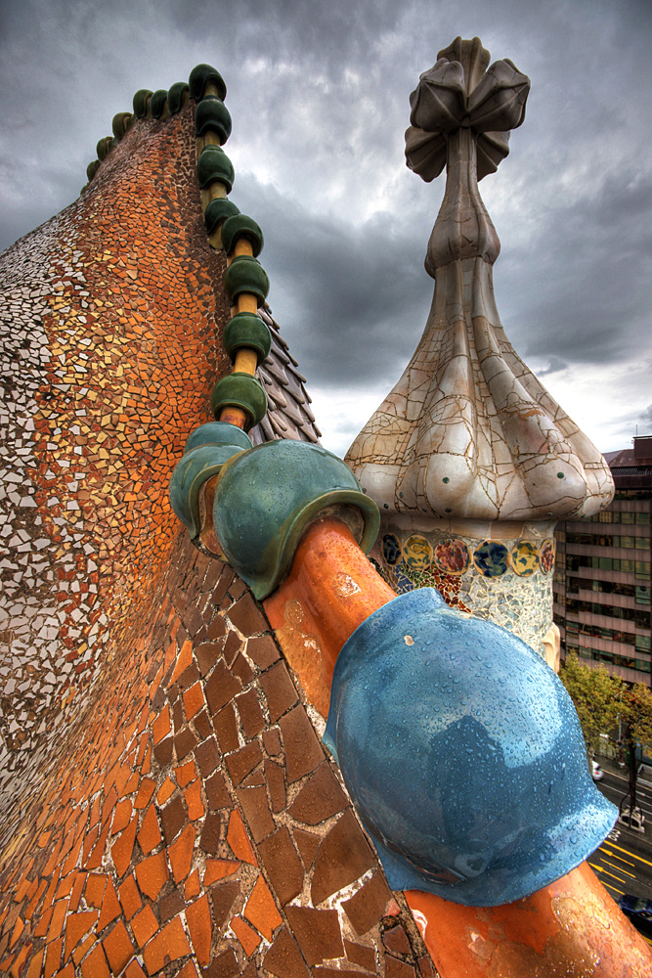
Roof architecture at Casa Batlló

Slide 12
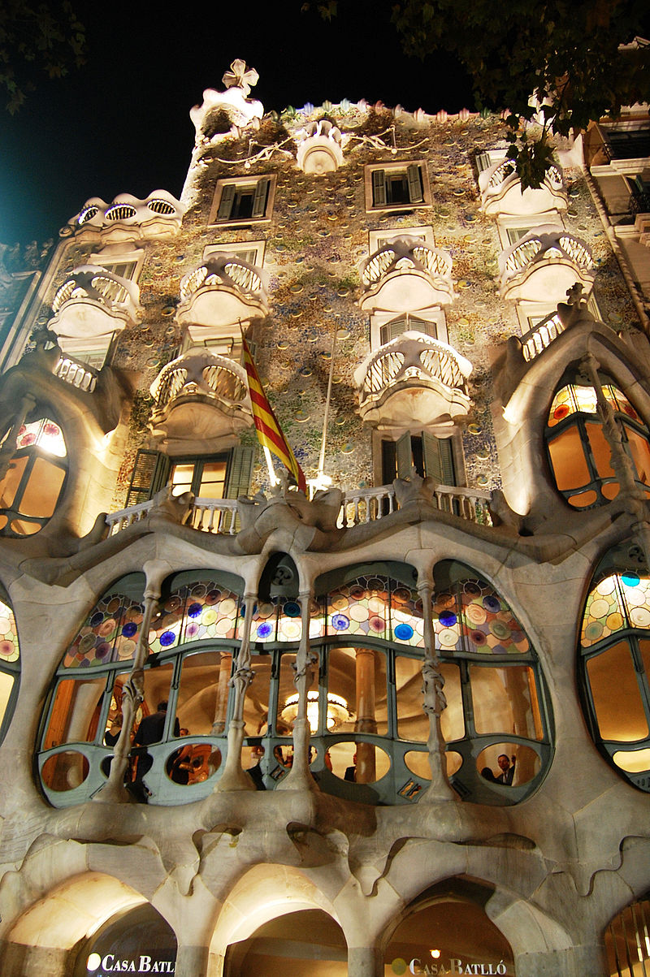

Slide 13
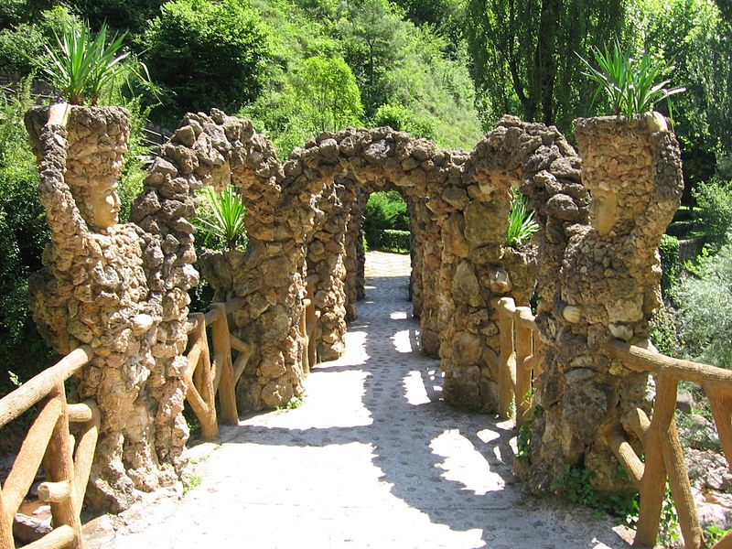
Artigas Gardens, in La Pobla de Lillet

Slide 14
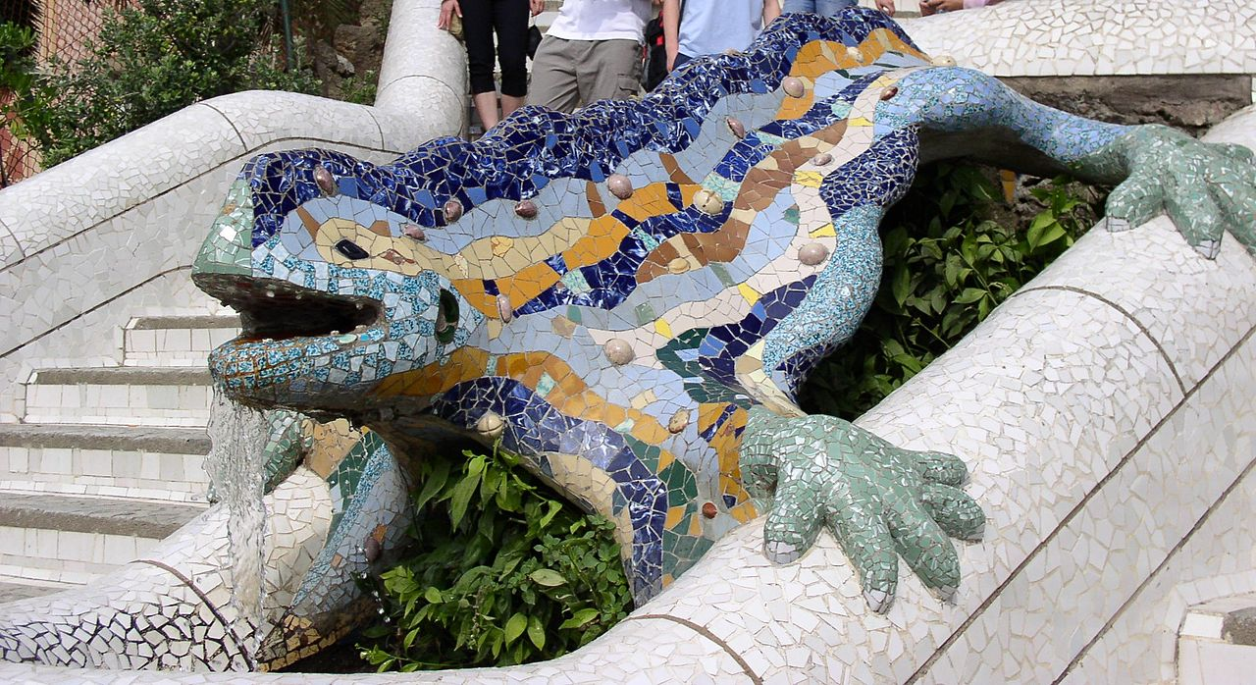
Η Σαλαμάνδρα στο Πάρκο Güell έχει γίνει σύμβολο του έργου του Gaudí

Slide 15
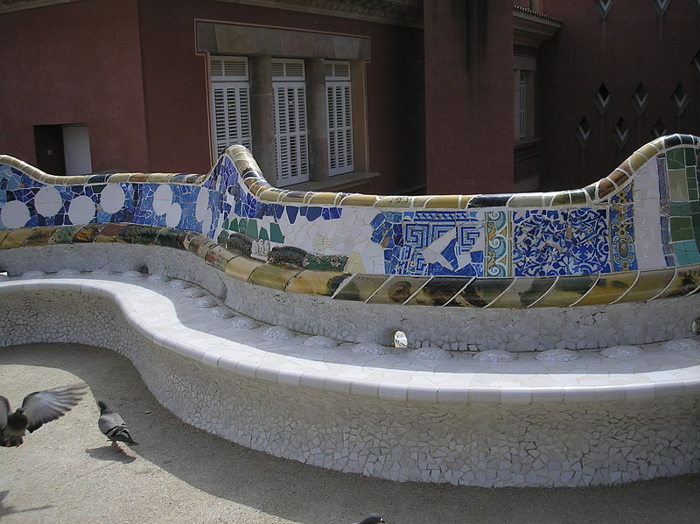
Παγκάκι στην ταράτσα στο Parc Güell, που ακολουθεί τις καμπύλες του κτηρίου
και βλέπει αμφιθεατρικά την πόλη.

Slide 16
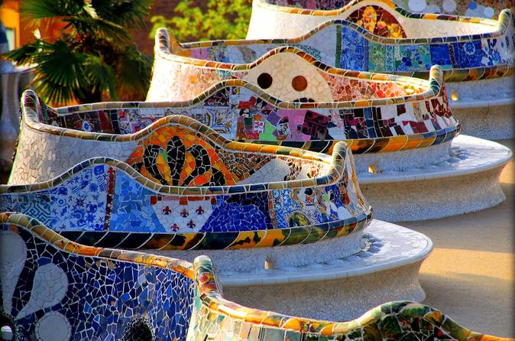

Slide 17
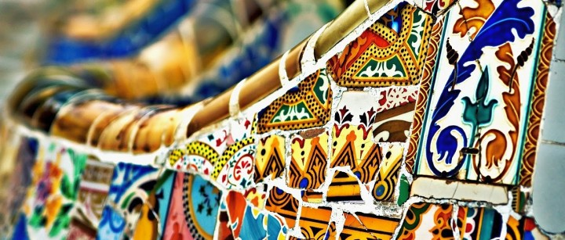

Slide 18
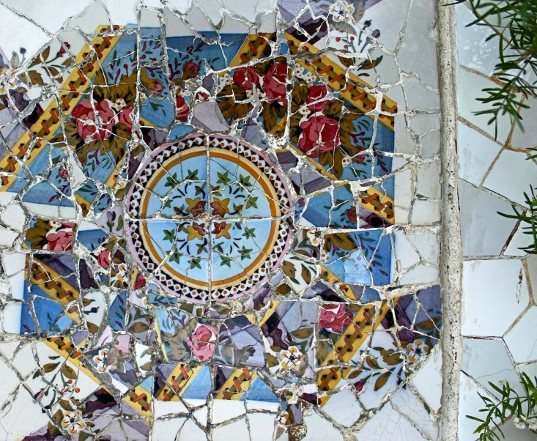

Slide 19
